Slide 1
Föräldramöte GK IBS F13/14
241120 Kl: 19:00-20:00

Slide 2
Allmänt
Tider för juluppehåll uppdaterade på Laget.se
Julavslutning?

Slide 3
Paradiscupen
5-6/1
3-lag i Flickor Blå B
Spelregler
Medelstora mål, mindre plan (30x15m) samt spel 4-4 tillämpas i klassen Flickor Blå B
Ca 5 minuters uppvärmning på plan innan match.
Bortalaget byter tröjor vid lika tröjfärg.
Inget sidbyte sker i periodpauserna.
Timeout är tillåten i samtliga matcher
2x15 min rullande byten och tid.

Slide 4
Paradiscupen – Cupkänsla för laget
Festfixarna
Övernattning eller kvällsmys?
Gemensamma luncher/Lunch-pic-nics?
Lagbilder
Maskotar
Publikkläder Hejarklack?
Annat?

Slide 5
Allmän Information
31 aktiva, 3 lag = 10, 10, 11
2 lag Div 6 Sammandrag, 4+MV, Flygande Byten, Effektiv tid, Domare SIBF
1 lag Div 7. 4+MV, Tutbyten HT, Rullande tid, Föreningsdomare

Slide 6
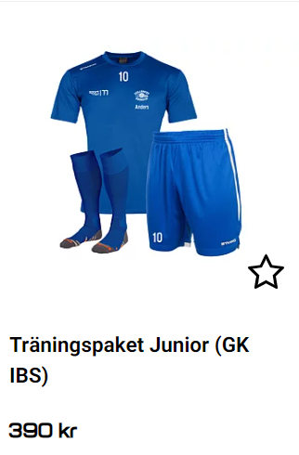
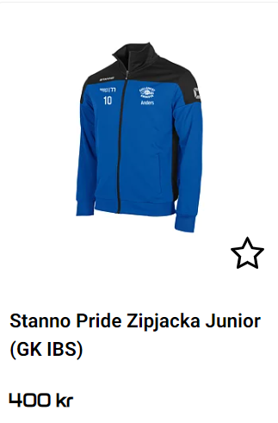
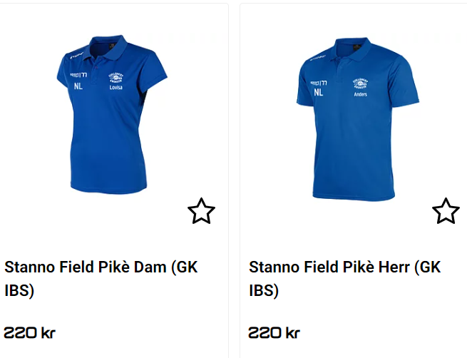
Klubbkläder
Matchtröjor delas ut av materialare
Shorts och sockar köps själv via sportringen77.se
Tränare får bidrag på 220kr som täcker en pike. Överstigande för tex zipjacka betalas av laget.
Notes:
Höga strumpor och långa byxor minskar sveda vid fall inomhus.

Slide 7
Lag vi möter
Flickor div 6 2x15 Effektiv (4 mot 4)
Örnsköldsviks IBK F13
Jäbo IK F13 Rosa
Jäbo IK F13 Svart
Moälvens IBK F13 Orange
Moälvens IBK F13 Svart
G/K IBS F13-14 Svart
G/K IBS F13-14 Blå
Flickor div 7 Nord 2x15 rullande (4 mot 4)
Höglands AIF F14-15 Svart
Höglands AIF F14-15 Vit
Örnsköldsviks IBK F14 Röd
Örnsköldsviks IBK F14 Svart
Moälvens IBK F14 Orange
G/K F13-14 Vit
IBK Härnösand F14-15
Moälvens IBK F14 Svart

Slide 8
Arrangörer Div 6 & 7

Slide 9
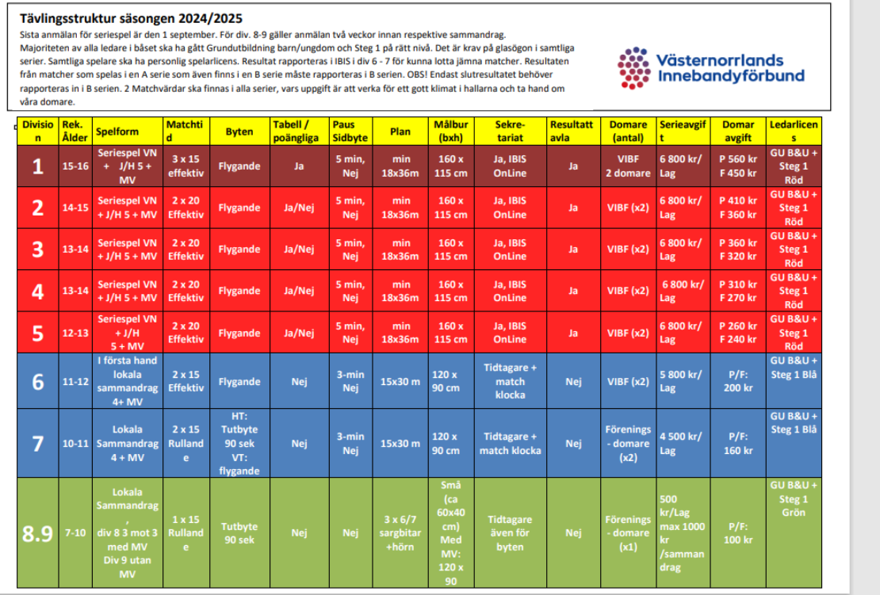

Slide 10
Föräldraansvar HELÅR 24/25
Tränare
Tomas Wickberg (Betty & Sally)
Allan Allkärlind (Penny)
Petra Schedin (Astrid)
Emil Ullsten (Thilde)
Michael Thelin (Maya T)
Lagledare
Camilla Söderbäck (Saga SB)
Ekonomi
Hanna Lif (Agnes)
Försäljning HT
Leia
Maya S
Elma F
Tova
Joline
Fre
Amira & Melina
Materíalare (Sjukväska, målvaktskläder, bollar, matchtröjor, extra glasögon, mm)
Emma Nylander (Betty & Sally)
Festfixare HT (sammanhållande aktiviteter, filmkvällar osv samt avslutning jul & säsong)
Klara L
Elma S
Siri N
Stella
Moa H
Försäljning VT
Molly
Nellie
Nova W
Ängla
Försäljning VT
Ahlma
Klara W
Emelie
Ida
Olivia
Styrelsemedlem
Tova

Slide 11
Föräldraansvar SAMMANDRAG 24/25
7/12
Blå & Svart
Änget
Matchvärdar 4 st
Klara L
Siri N
Leia L
Nellie
Sekretariat 4 st
Saga SB
Stella
Tova
Elsa
SammandragsCafe
Molly
Ahlma
Agnes L
Joline
Amira
Melina
Fre
Pass 1
Pass 1
Pass 2
Pass 2
Pass 1
Pass 2
2 Pass
9:30-14:00
14:00-18:30/19:00
Notes:
Klara W över

Slide 12
Matcher för sAMMANDRAG 3 SOM VI ARRANGERAR DEN 7/12
3 | G/K IBS F13/14 Blå | Moälvens IBK F13 Svart | 2024-12-07 11:00 | Ängetskolan
3 | G/K IBS F13/14 Svart | Jäbo IK F13 Svart | 2024-12-07 12:00 | Ängetskolan
3 | Jäbo IK F13 Rosa | G/K IBS F13/14 Blå | 2024-12-07 13:00 | Ängetskolan
3 | Moälvens IBK F13 Orange | Jäbo IK F13 Svart | 2024-12-07 14:00 | Ängetskolan
3 | Örnsköldsvik IBK F13 | Moälvens IBK F13 Svart | 2024-12-07 15:00 | Ängetskolan
3 | Moälvens IBK F13 Orange | Jäbo IK F13 Rosa | 2024-12-07 16:00 | Ängetskolan
3 | Örnsköldsvik IBK F13 | G/K IBS F13/14 Svart | 2024-12-07 17:00 | Ängetskolan
https://innebandy.se/vasternorrland/tavling/matchvard-och-sekretariat

Slide 13
Föräldraansvar SAMMANDRAG 24/25
14/12
Vit
Änget
Matchvärdar 4 st
Ida
Nova
Elma F
Sally/Betty
Sekretariat 4st (Uppgifter att förbereda redan nu)
Ängla
NN
Moa H
Moa H
SammandragsCafe
Emelie
Maja S
Olivia
Elma S
Domaransvariga enbart div 7
Elma F
Pass 1
Pass 1
Pass 2
Pass 2
Pass 1
Pass 2
2 Pass
9:30-14:00
14:00-18:30/19:00
Notes:
6 går bort

Slide 14
Matcher för sAMMANDRAG 4 - VIT SOM VI ARRANGERAR DEN 14/12
4 | Moälvens IBK F14 Svart | Höglands AIF F 14/15 Vit | 2024-12-14 10:45 | Ängetskolan
4 | Örnsköldsvik IBK F14 Röd | Höglands AIF F 14/15 Svart | 2024-12-14 11:40 | Ängetskolan
4 | IBK Härnösand F14/15 | G/K IBS F13/14 Vit | 2024-12-14 12:35 | Ängetskolan
4 | Örnsköldsvik IBK F14 Svart | Höglands AIF F 14/15 Svart | 2024-12-14 13:30 | Ängetskolan
4 | Höglands AIF F 14/15 Vit | Moälvens IBK F14 Orange | 2024-12-14 14:25 | Ängetskolan
4 | IBK Härnösand F14/15 | Örnsköldsvik IBK F14 Röd | 2024-12-14 15:20 | Ängetskolan
4 | Höglands AIF F 14/15 Svart | G/K IBS F13/14 Vit | 2024-12-14 16:15 | Ängetskolan
4 | Moälvens IBK F14 Orange | Örnsköldsvik IBK F14 Svart | 2024-12-14 17:10 | Ängetskolan
https://innebandy.se/vasternorrland/tavling/matchvard-och-sekretariat

Slide 15
Feedback från föräldrar ÅTD

Slide 16
INFÖR SAMMANDRAG
Kallelse skickas ut 2,5 v före sammandragshelg.
1,5v före går kallelsen ut
1v före kan man se laguppställning och matchtider i innebandyappen

Slide 17
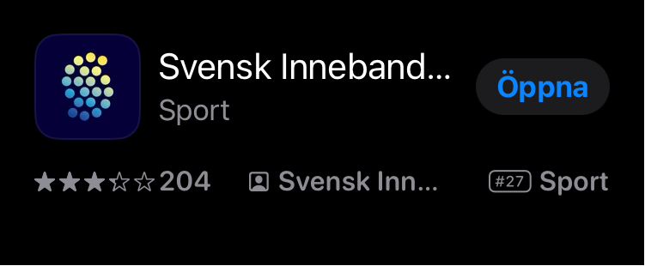
Appen Svensk innebandy
1. LADDA NER APPEN SVENSK INNEBANDY

Slide 18
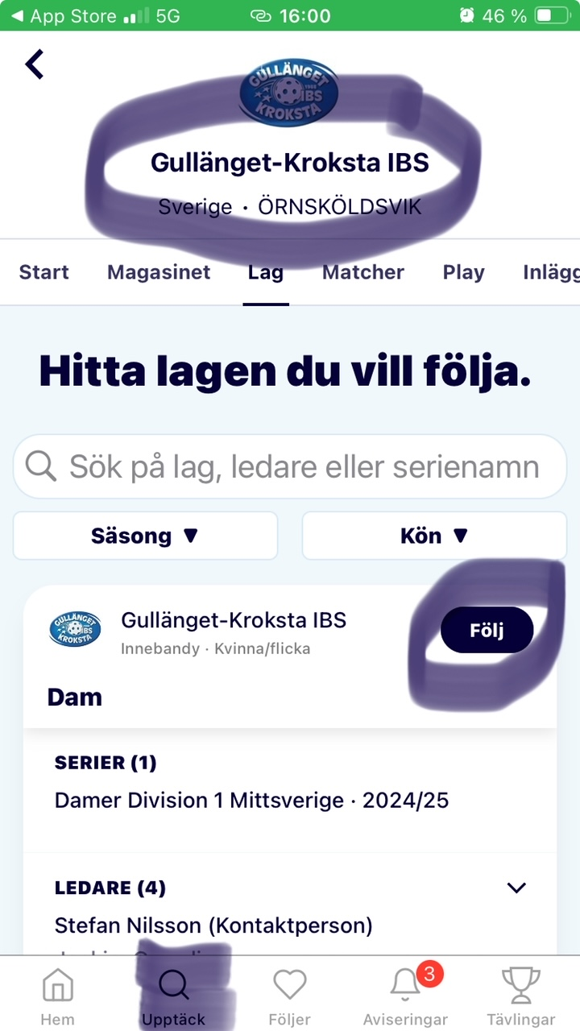
Appen Svensk innebandy
KLICKA PÅ SÖK
SKRIV IN GULLÄNGET-KROKSTA IBS
LETA UPP F13/14 OCH VÄLJ FÖLJ

Slide 19
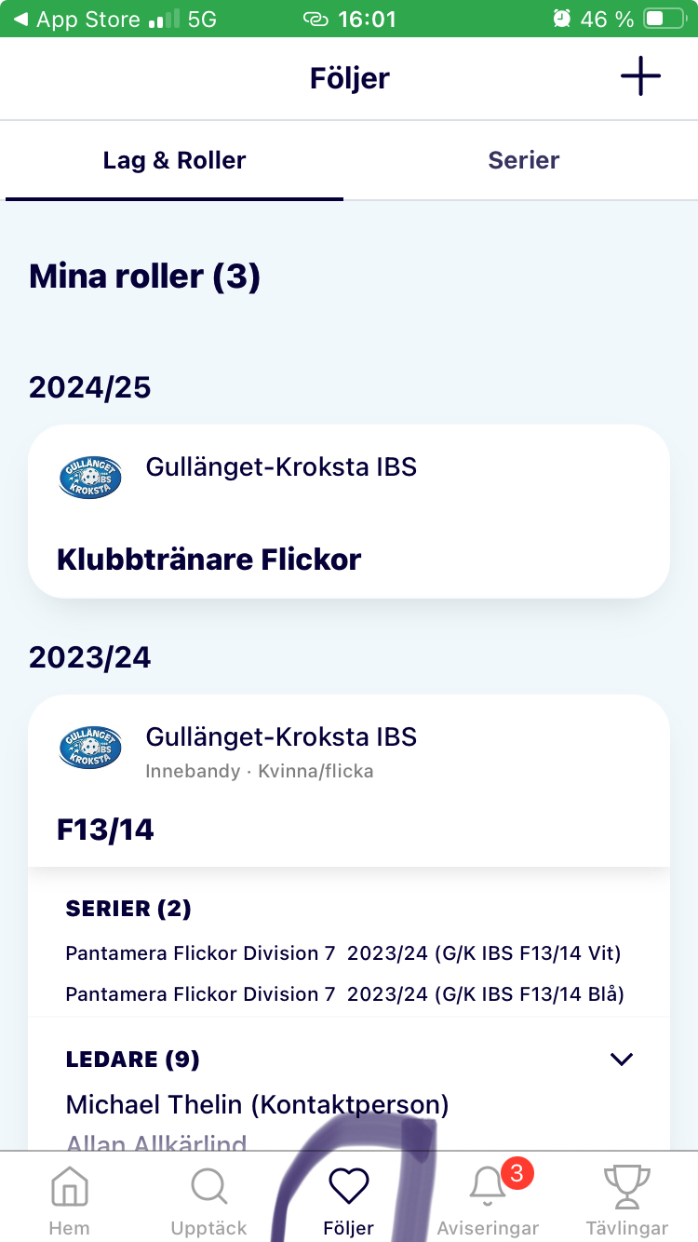
Appen Svensk innebandy
LAGET DU FÖLJER HITTAR DU SEDAN VID HJÄRTAT LÄNGST NER SOM HETER FÖLJER
KLICKA PÅ DITT LAG

Slide 20
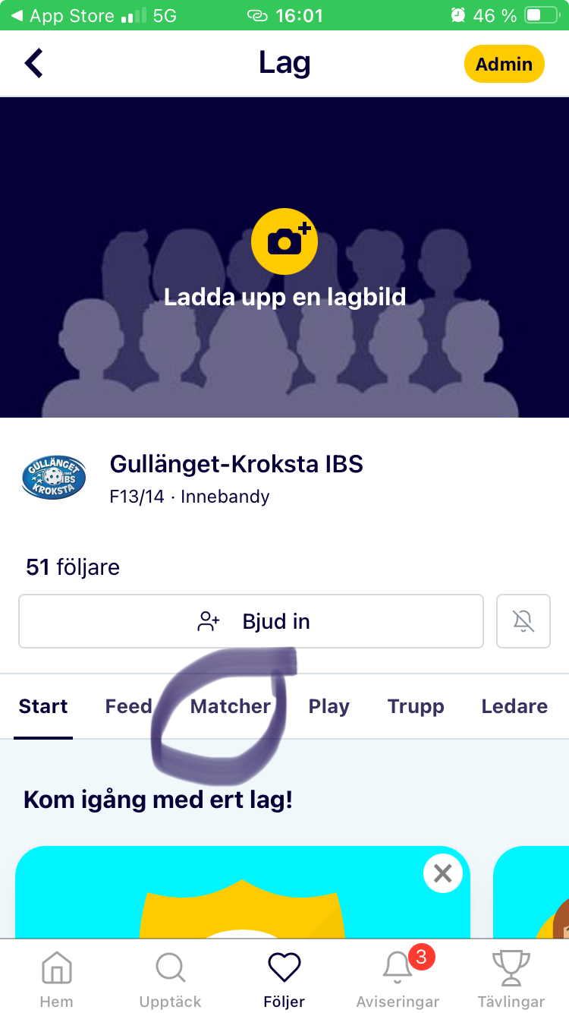
Appen Svensk innebandy
FÖR ATT SE DITT BARNS MATCHER OCH TRUPPEN FÖR RESPEKTIVE MATCH KLICKAR DU SEDAN PÅ MATCHER

